Slide 1
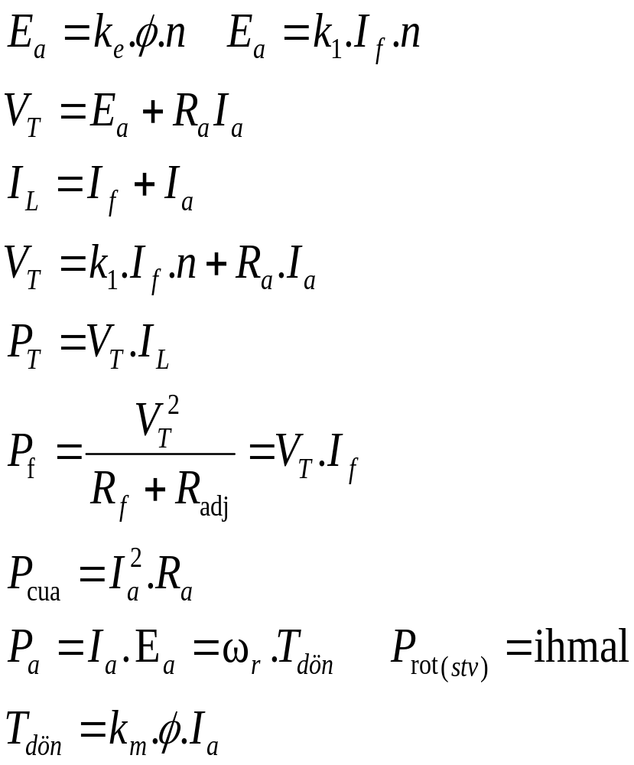
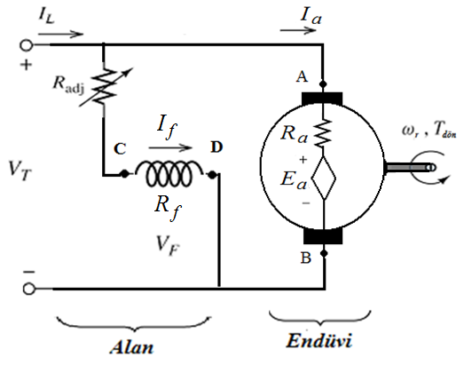
DA ŞÖNT UYARTIMLI MOTOR
Şekil-1 DA Şönt Uyartımlı motor eşdeğer devre
L_{f}: Uyartım sargısı endüktansı (sürekli halde değeri sıfır)
I_{a}: Endivi akımı
I_{f} : Uyartım akımı
I_{L}: Yük akımı
E_{a}: Endüvi gerilimi (emk)
V_{T} : Uç gerilimi (Terminal gerilimi)

Slide 2
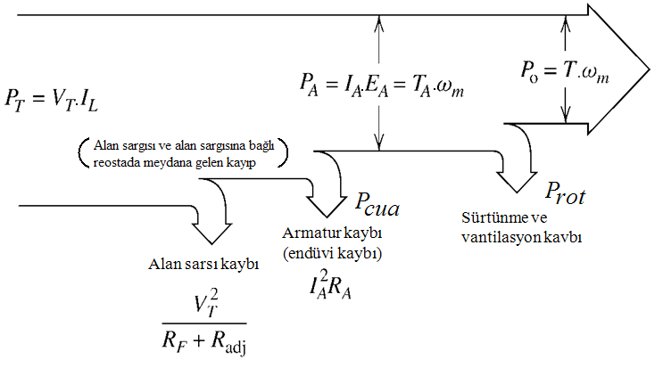
DA ŞÖNT UYARTIMLI MOTOR GÜÇ AKIŞI
Şekil-2 DA Şönt Uyartımlı Motorda Güç Akışı Diyagramı

Slide 3
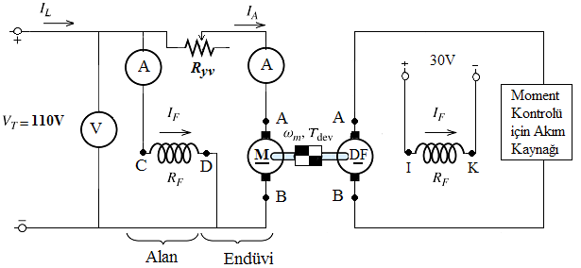
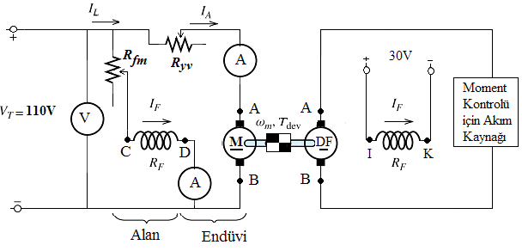
DA ŞÖNT UYARTIMLI MOTOR DENEYLERİ
BOŞTA ÇALIŞMA
Şekil-3 Şönt uyartımlı motor deneyleri için bağlantı şeması

Slide 4
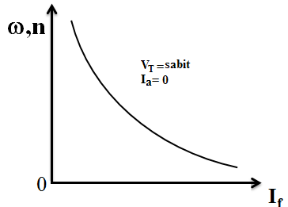
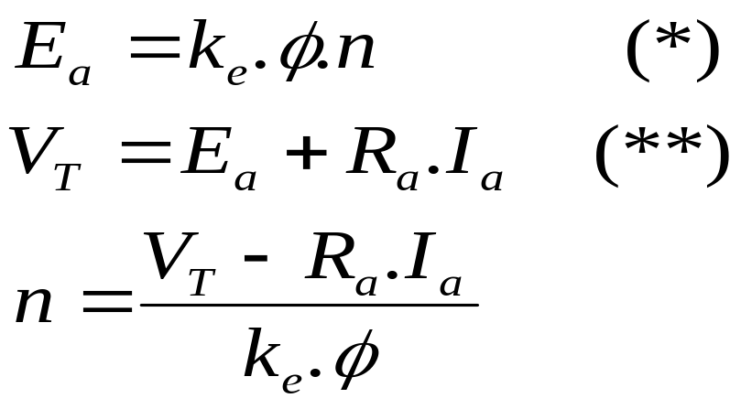
DA ŞÖNT UYARTIMLI MOTOR KARAKTERİSTİK EĞRİLERİ
Boşta çalışma karakteristiği
Motora uygulanan uç gerilimi V_{T} =sabit iken endüvi devresinde endüvi akımı, uyarma akımına eşittir. Bu durumda uyarma akımı ile devir sayası arasındaki değişim boşta çalışma karakteristiğini verir.
(*) ve (**) denklemlerinden n devir sayısı ile uyarma akımı arasındaki matematiksel bağıntı aşağıdaki gibi elde edilir:
Şekil-4 Şönt uyartımlı motor boşta çalışma karakteristiği
Her hangi bir nedenle uyarma akımının sıfır olması, akının sıfıra gitmesi ve devir sayısının aşırı yükselmesi neden olur ve bu teorik olarak devir sayısının sonsuza(∞) gitmesi anlamına gelir. Bu durumda V_{T}=0 yapılmalı yani motor şebekeden ayrılmalıdır. Motor kaçması olarak tanımlanan bu durumda motor kaçırılmadan boşta çalışma deneyi yapılmalıdır.

Slide 5
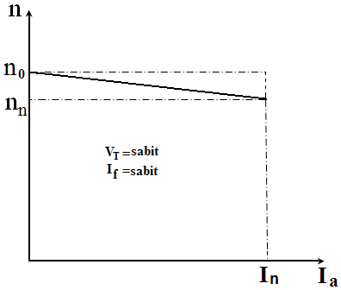
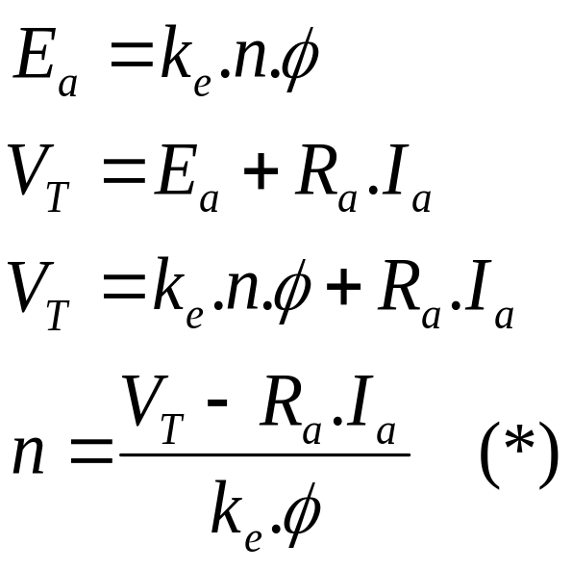
DA ŞÖNT UYARTIMLI MOTOR KARAKTERİSTİK EĞRİLERİ
Dış Karakteristik Eğrisi
Motor yüklendikçe endüvide meydana gelen moment artımı T_{dön}= kФI_{A} formülünde görüldüğü gibi I_{a}’nın artmasına neden olur. Zira k sabit bir katsayıdır ve V_{T}’nin sabit olması nedeniyle I_{F}’nin sabit olması Ф’nin sabit kalmasına neden olmaktadır. Dolayısıyla (*) formülü gereği n devir sayısı azalma gösterir. E_{A}, V_{T}’de yerine konur ve n çekilirse;
Şekil-5 Şönt uyartımlı motor dış karakteristik eğrisi

Slide 6
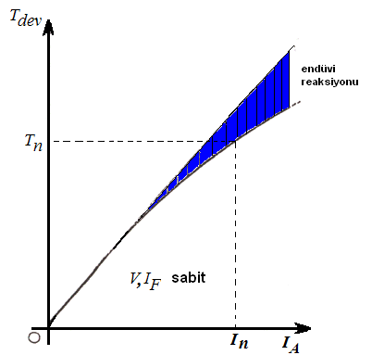
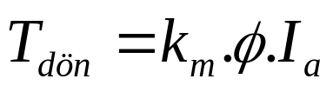
DA ŞÖNT UYARTIMLI MOTOR KARAKTERİSTİK EĞRİLERİ
Moment Karakteristiği
T_{dön}
Şönt motorun moment karakteristiği, sabit uyartım akımı ve sabit kutup geriliminde yük akımı ile moment arasındaki ilişkiye denir.
Normal olarak moment karakteristiği eğrisinde eğri düz bir hat olması gerekirken, artan yük akımıyla aşağı yönlü bir eğilme olur. Bu eğilmenin nedeni endüvi reaksiyonudur.
Moment formülüne göre motor momenti sabir uyarmada yalnız endüvi akımıyla değişir. Bu değişim ise bir doğruyu verir. Ancak yük akımı arttıkça, endüvide meydana gelen alanda artmaktadır ve kutup alanında endüvi reaksiyonu nedeniyle daha fazla bir azalma oluşturmaktadır. Endüvi reaksiyonu ana alanda taralı bölge kadar bir azalma meydana getirir.
Şekil-6 Şönt Uyartımlı Motor Moment Karakteristiği

Slide 7
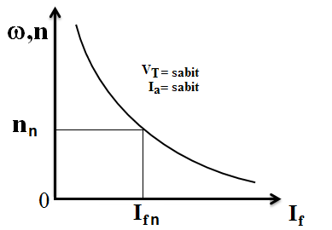
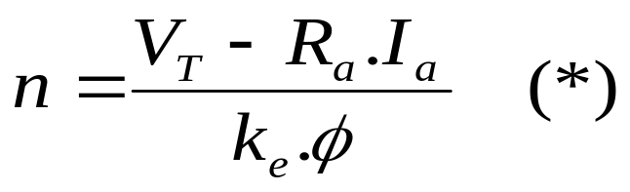
DA ŞÖNT UYARTIMLI MOTOR KARAKTERİSTİK EĞRİLERİ
Devir Karakteristiği
Motora uygulanan uç gerilimi ve endüvi akımı (dolayısıyla yük akımı) sabit iken uyarma akımı ile devir sayısı arasındaki ilişki şönt uyartımlı motor devir karakteristiğini verir.
(*) denkleminde de görüldüğü üzere endüvi akımının ve uç gerilimin sabit olması denklemde paydadaki ifadenin değişmemesi anlamına gelmektedir. Bu durumda devir sayısı sadece uyarma akısı yani uyarma akımı şekilde görüldüğü gibi değişmektedir.
Şekil-7 Şönt Uyartımlı Motor
Devir Karakteristiği

Slide 8
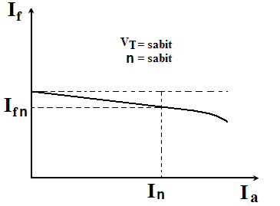
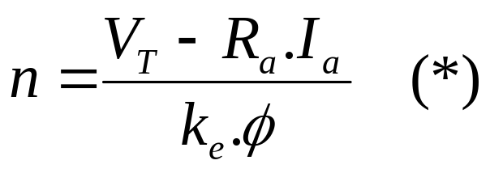
DA ŞÖNT UYARTIMLI MOTOR KARAKTERİSTİK EĞRİLERİ
Ayar Karakteristiği
Motora uygulanan uç gerilimi ve devir sayısı sabit iken uyarma akımı ile endüvi akımı arasındaki ilişki şönt uyartımlı motor ayar karakteristiğini verir.
Şekilde de görüldüğü gibi şönt motor yüklenmesi ile yük akımının artması ile endüvi akımı artımı sonucu oluşan gerilimi düşümünü karşılamak ve devir sayısını sabit tutmak için uyartım akımı azaltılarak uyarma akısı azaltılır. Bu şekilde devir sayısı sabit tutulur.
Endüvi akımının nominal değerleri üzerinde ise endüvi reaksiyonun etkisi nedeniyle lineerlik bozulmaktadır.
Şekil-8 Şönt Uyartımlı Motor
Ayar Karakteristiği

Slide 9
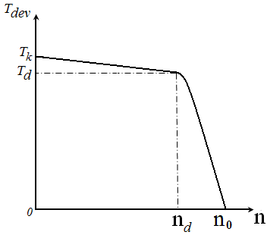
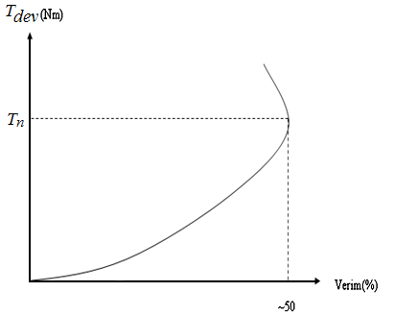
DA ŞÖNT UYARTIMLI MOTOR KARAKTERİSTİK EĞRİLERİ
DA şönt uyartımlı motor moment-hız ilişkisi
DA şönt uyartımlı motor moment-verim ilişkisi

Slide 10
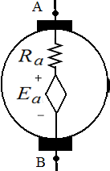
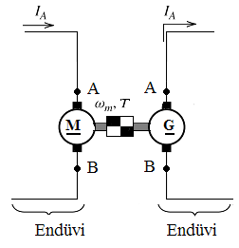

Slide 11
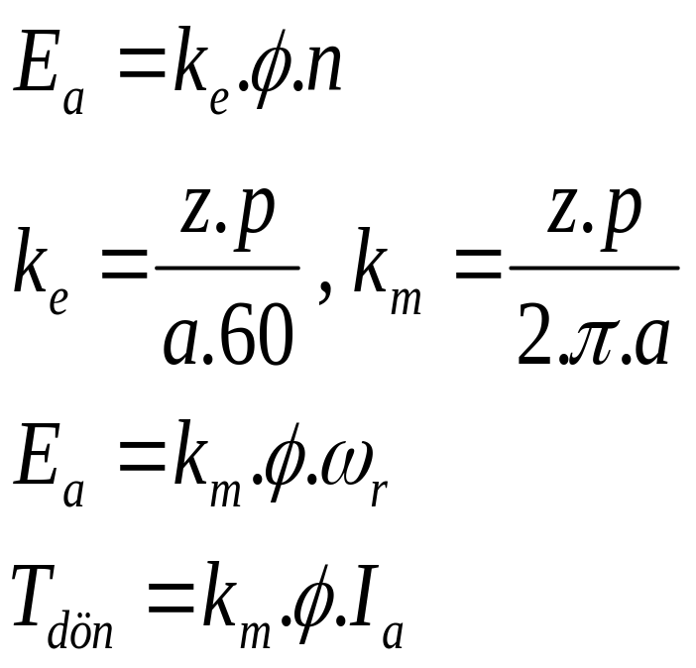
Özet olarak;
DA Şönt Uyartımlı Motorda;
Endüvi sargısında indüklenen emk’nın ve momentin ifadesi;
DA Şönt Uyartımlı Motorda;
Endüvi sargısı uçları ; A, B
Uyartım sargısı uçları ; C, D
ile gösterilir.
z: iletken sayısı
p: kutup sayısı
a: paralel kol sayısı

